Slide 1
홈페이지 제작 프로그램
홈페이지 제작 프로그램
- 문서 편집기: 홈페이지 제작 언어인 HTML태그를 갖는 메모장, EDIT Plus, Ultraedit
- 그래픽 프로그램:
이미지 편집도구 -- 포토샵
드로잉도구 -- 페인터, 플래시
- 위지윅 에디터: WISWIG-What you see is what you get 보는 대로 결과물을 얻을 수 있음.
드림위버, 나모
웹페이지를 이루는 HTML
-<HTML>태그: HTML언어의 시작과 끝을 선언
-<HEAD>태그: 문서제목이나 스타일과 같은 문서기본정보나 전체적으로 사용되는 기술등을 입력
-<BODY>태그:웹문서에 나타날 내용 입력
웹페이지를 이루는 HTML 간단한 예시
<html>
<head>
<title> 제목 </title>
</head>
<body>
문서 내용
</body>
</html>

Slide 2
드림위버 CS4 Interface
메뉴창: 드림위버의 다양한 기능 수행
코드 편집 창:
소스 보여지는 창
바디창:태그창 마우스 포인터가 있는 곳에 해당하는 태그출력
디자인창:
작업이 이뤄지는 공간
패널그룹:
드림위버의 기능 집합소
PROPERTY 속성창:
각 오브젝트의 속성 설정

Slide 3
드림위버 CS4 Interface
하이퍼
링크
표
삽입
이미지
삽입
태그 선택기
달력
주석
넣기
script
전자메일
링크
Media 삽입
Div Tag 삽입
표시점
Design

Slide 4
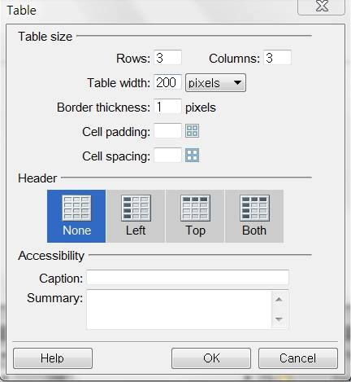
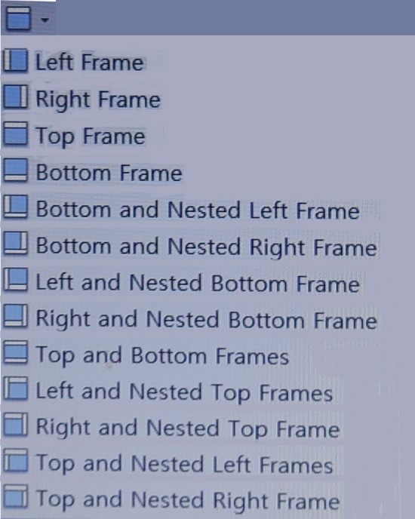
드림위버 CS4 Interface
Frame
Table
List/Menu:선택할 수 있는 목록을 삽입
Button:입력한 내용을 서버로 전송하는 버튼
Textarea:
여러 줄 텍스트 입력상자
Jump Menu:
여러 개 항목 중에서 선택한 항목으로 이동
Checkbox
Checkbox Group
Label: 라벨
Form:폼 태그 삽입
Text Field:
텍스트 입력상자
Hidden Text:
보이지 않는 설정값 삽입
Radio button:
반드시 하나만 선택
Radio Group:
라디오버튼을 동시에 여러 개 선택
File Field:
파일을 선택하여 올릴 수 있는 버튼
Fieldset: 관련 있는 요소들을 하나로 묶을 수 있는 테두리
Image Field:
이미지 버튼

Slide 5
드림위버 CS4 Interface
Explore
제목표시줄에 들어가는 창
제목 넣는 창
디자인창
Preview
익스플로 실행해서 미리보기 하는창,
F12
View option:
서로 다른 보기 보여주는 기능
외부서버와 연결되어 html전송, 내려받는 기능
코드창:
html소스 보는 창
데이터 공개창:
외부 서버와 연결, 편집창에 보여지는 게 아니라 웹 브라우저에 보여지는 걸 미리보기하기
디자인
view 새로고침
위부분:
html소스 아래부분:
디자인창
Document: 도구 바 숨기고 싶을 때 도큐멘트 체크 풀면 됨.
Document 필요하면: View> Tool bar>Document

Slide 6
로컬 사이트란
로컬 사이트란?
- 웹사이트와 똑같은 구조를 가지는 폴더를 내 컴퓨터에 만들어
주는 것을 의미.
- 내가 만든 사이트를 서버에 올릴 때 사이트 구조를 그대로
유지하며 이미지 경로나 하이퍼링크를 거는 작업이 쉬워짐.
- 작업한 내용의 저장 폴더를 미리 지정하여 문서의 관리를 쉽게
할 수 있도록 만들어 줌.
쉽게 말하자면 폴더 위치를 미리 설정해주는 것.
- New 창을 만들기 전에 먼저 로컬사이트를 만들자

Slide 7
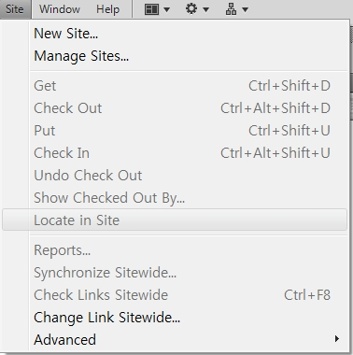
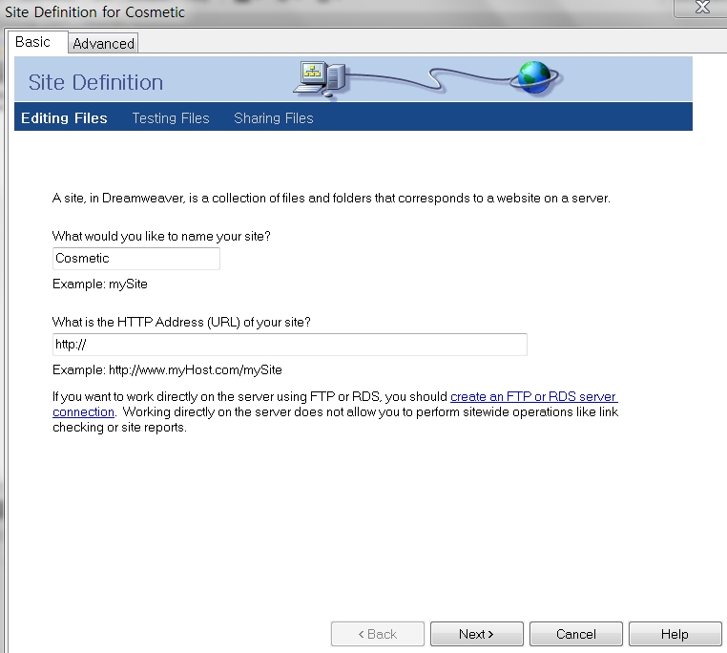
드림위버 CS4 로컬 사이트 만들기
1. 로컬 사이트 만드는 순서
A. Site>New site
B. Site definition: 사이트명 반드시영문으로
예 Cosmetic>Next
도메인명 없으니 공란으로

Slide 8
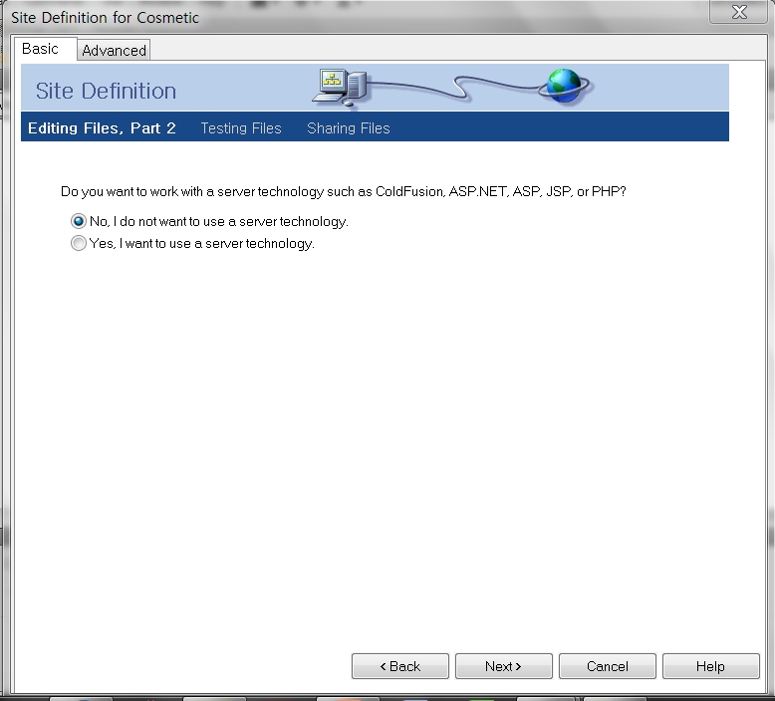
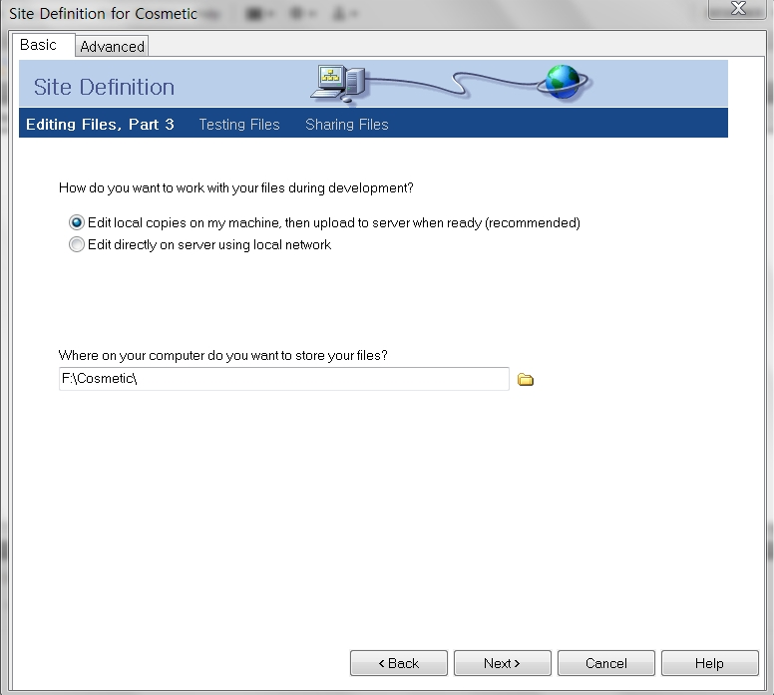
드림위버 CS4 로컬 사이트 만들기
C. Editing files2: I don’t want to
use a server technology
D. Editing files3: Edit local on my machines>내컴퓨터에 홈피 만들려고 만든 폴더 열기 예>Desktop>Cosmetic클릭>Cosmetic>저장save
홈피 만드는 동안 파일 어떻게 작업할 것인지? 내컴퓨터에 카피 편집 하고 나서 준비되면 업로드하겠다.
ASP,PHP,JSP서버 기술 이용할 것인가, 우선 오프라인으로 하겠다,
내컴퓨터 어디에 파일 저장할 것이지?
예 Desktop>Cosmetic>Cosmetic

Slide 9
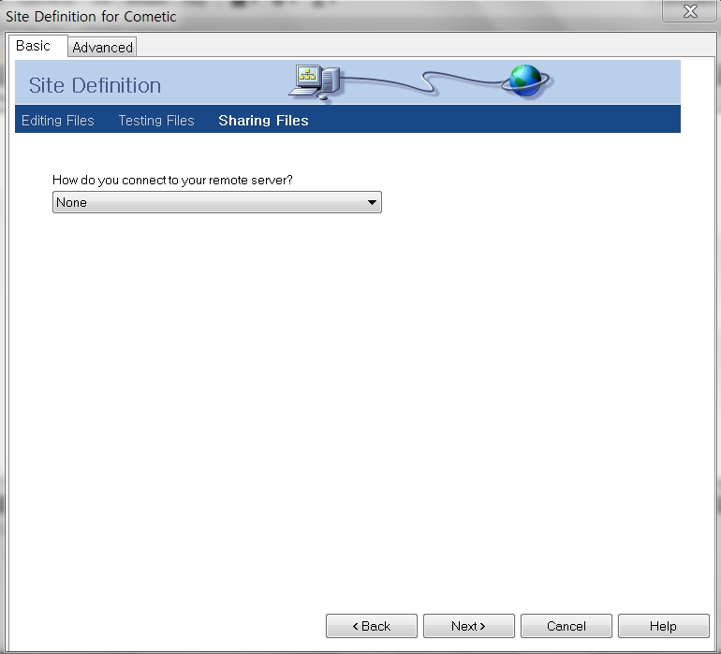
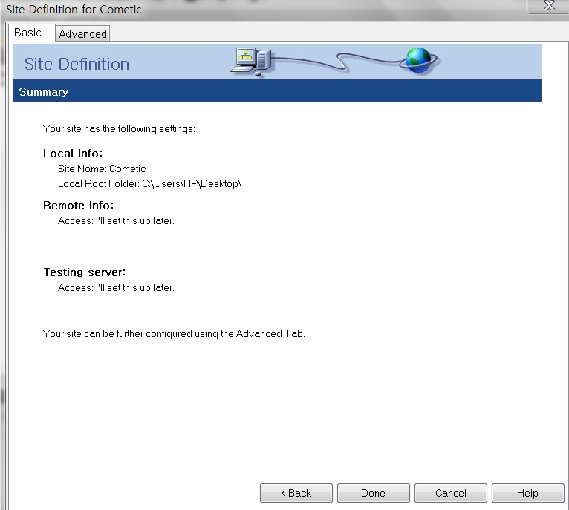
드림위버 CS4 로컬 사이트 만들기
E. Sharing files: 원격서버 아직
불필요해서:None선택>Next
F. Editing files3:Summary>Done

Slide 10
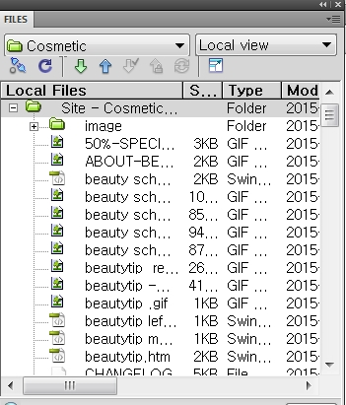
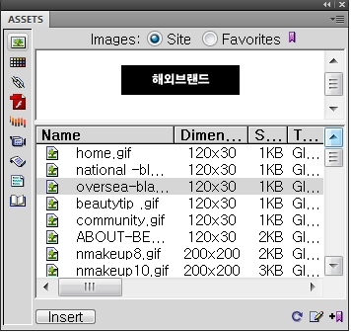
드림위버 CS4 로컬 사이트 만들기
G. Local file 확인
Local site name: Cosmetic
이곳Assets 클릭하면: 이미지 나옴
Local Site 수정하고 싶으면>Site>Manage Site> 먼저 만들었던 파일 이름 선택>Edit>먼저 Local Site 만드는 과정과 동일 입력> Done

Slide 11
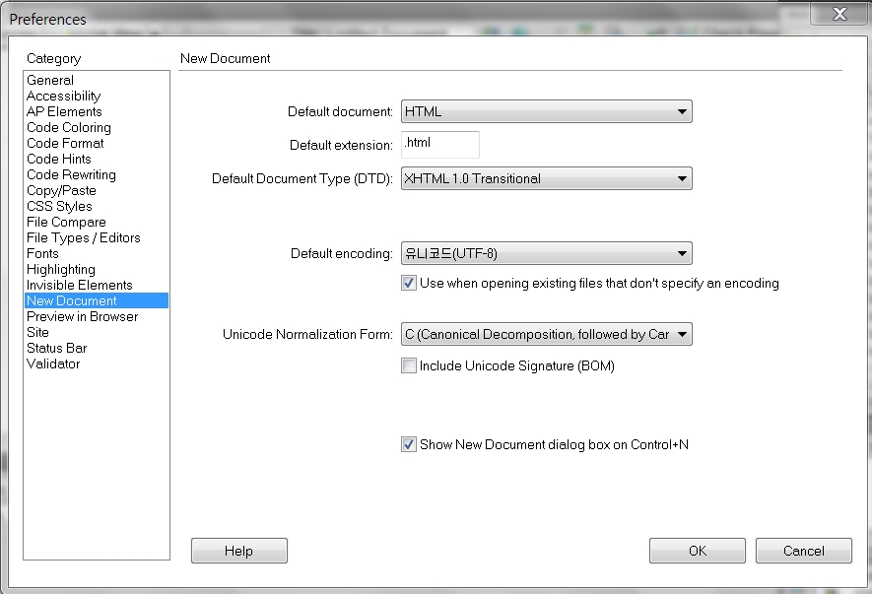
드림위버 CS4 New 창을 만들기
File>New 창 만들기 전에
Edit> Preferences > New Document>아래 지정
XHTML1.0-- 확장성이 부족한 HTML에 확장성이 뛰어난 XML의 특성을 더해서 만들어진 언어,
웹 표준어, HTML이 정확하지 않은 문법때문에 발생할 수 있는 문제점 개선, XHTML은 HTML보다 엄격한 규칙을 갖음
다국어 언어 지원
DOCTYPE—현재 웹페이지구조와 웹 페이지가 지켜야 할
문법형식에 대한 내용을 브라우저에 알려줌, 웹페이지가
지켜야 할 기준을 정의하는 선언부로, 어떠한 브라우저에서
보더라도 동일한 웹페이지를 보여주도록 만들어줌.
Transitional---과도적인 규칙을 따름.구 버전의 속성이나 태그 허용
Strict ---엄격한 규칙을 따름

Slide 12
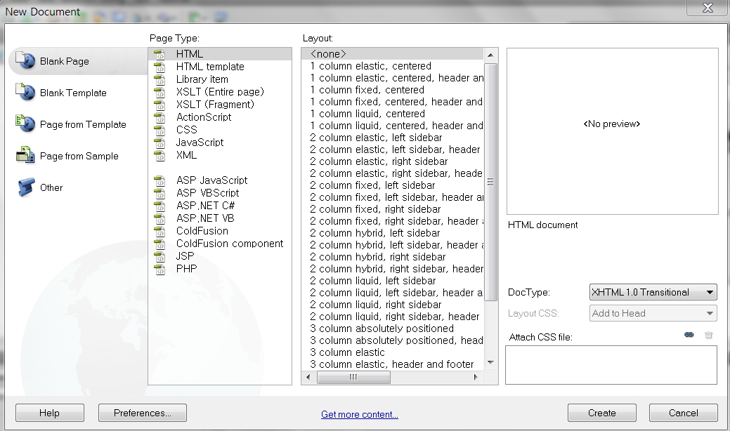
드림위버 CS4 New 창을 만들기
Edit> Preferences> New Document 설정 후
File>New>Blank page, Html , none, XHTML 1.0 Transitional>Create

Slide 13
드림위버 프레임 나누기
- Layout>Standard> Frame>Top Frame
A. 프레임이란:
브라우저에서 보이는 화면을 여러 개로 분할 하는 것을 말함. 프레임을 이용하면 한 페이지안에 많은 정보를 정렬하여 보여 줄 수 있음.
B. 프레임셋과 프레임
프레임셋 : 프레임 문서 구조 정보를 담고 있는 것
프레임 : 각각의 문서
C. 많이 사용되는 분할 방법

Slide 14
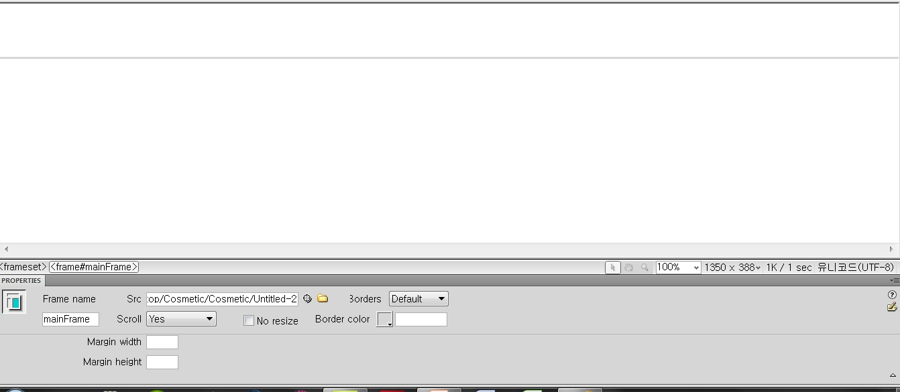
드림위버 프레임 나누기
File> Save Frame > Topframe 디자인창의 topframe과
window>frame의 이 부분들을 함께 클릭하여 topframe이라 저장
topframe
topframe
mainframe
mainframe
SCROLL BAR 나타낼 것인지 아닌지
-File> Save Frame > mainframe 디자인창의 mainframe과 이 부분을 함께
클릭하여 mainframe이라 저장. 속성창의 Scroll반드시 yes로

Slide 15
드림위버 프레임 나누기
window>frame해서 나오게 한 패널 frame에서 topframe과
mainframe 아래처럼 둘 다 선택하여 File> Save Frameset >
index.html 로 저장하기 (반드시 index로 저장해야)
Topframe
프레임이 이용된 사이트
Http://www.hyundai.com
Http://www.topplus.com
mainframe
저장하는 방법
File> Save Frameset 한 번만
File> Save Frame> topframe, mainframe 두 번
처음만 세 번 저장하고 변경사항있으면 나중엔 한 번 File> Save all하면 됨
- 오른쪽 패널에 프레임창 뜨게 하려면 Window>Frame
- Main frame엔 Scroll 바 꼭 체크
Target 속성
링크한 내용이 나타내는 위치를 프레임 name을 설정하여 조절할 수 있음.
프레임 이름은 각 프레임 속성창에서 지정할 수 있음.

Slide 16
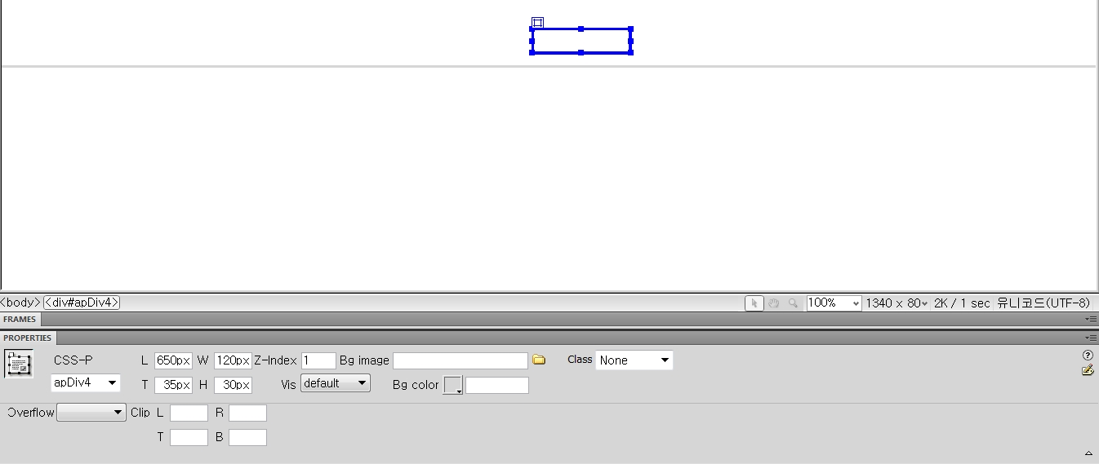
드림위버 top frame 메뉴 만들기
Layout>Standard>Draw AP Div(레이어)를 topframe의 적절한 위치로 이동
아래 레이어 속성창에 자기가 만든 레이어 크기와 위치를 정확하게 조절
만약 메뉴 레이어 사이즈가 120X30px이면 W(너비)와 H(높이)값을
120px,30 px로 바꾸고,
L과 T값도 적절히 조절, L(왼쪽)과 T(위쪽)값은 이 레이어 왼쪽,위쪽으로부터의
x,y값을 가리킴
핸들: 핸들을 드레그 앤 드롭하여 위치 이동가능
크기 조절점:
조절점을 적정 드레그 하거나
속성창의 W와H수치로 입력하여
크기 조절
-레이어안에 메뉴글자 넣으려면 레이어속성창의 BG Image이 곳 클릭>home.gif

Slide 17
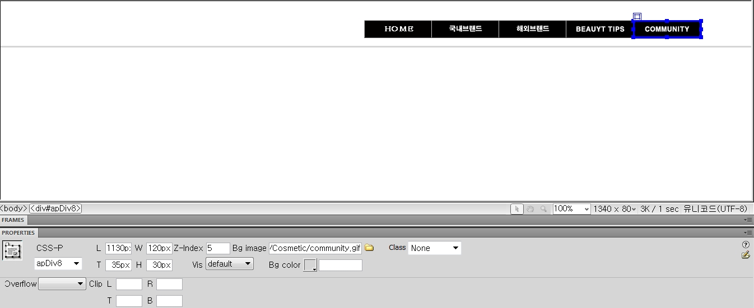
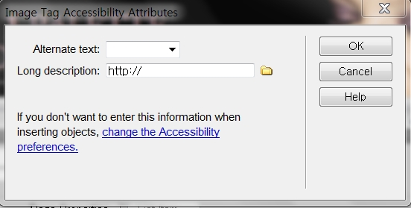
드림위버 topframe 메뉴 만들기
Korea
Layout>Standard>Draw AP Div>레이어를 자기가 원하는 메뉴 만큼 Draw AP Div를
만들어 동일한 과정을 거쳐 만들기.
레이어안에 이미지 넣는 또 다른 방법은 레이어를 클릭한 채 file에서 그 레이어안에 넣으려는 gif파일을 끌어오면 image tag accessibility attributes나옴>cancel클릭
Topframe 왼쪽 위에도 레이어 만들어 적절한 회사명 입력

Slide 18
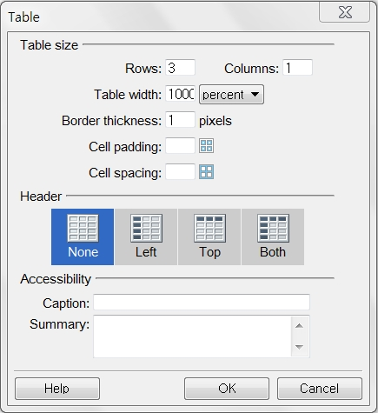
드림위버 mainframe 메뉴 만들기
mainframe
mainframe클릭>Common>Table클릭>Table 대화상자 나옴>Row갯수:3 Columns:1
Table width:100 percent>OK

Slide 19
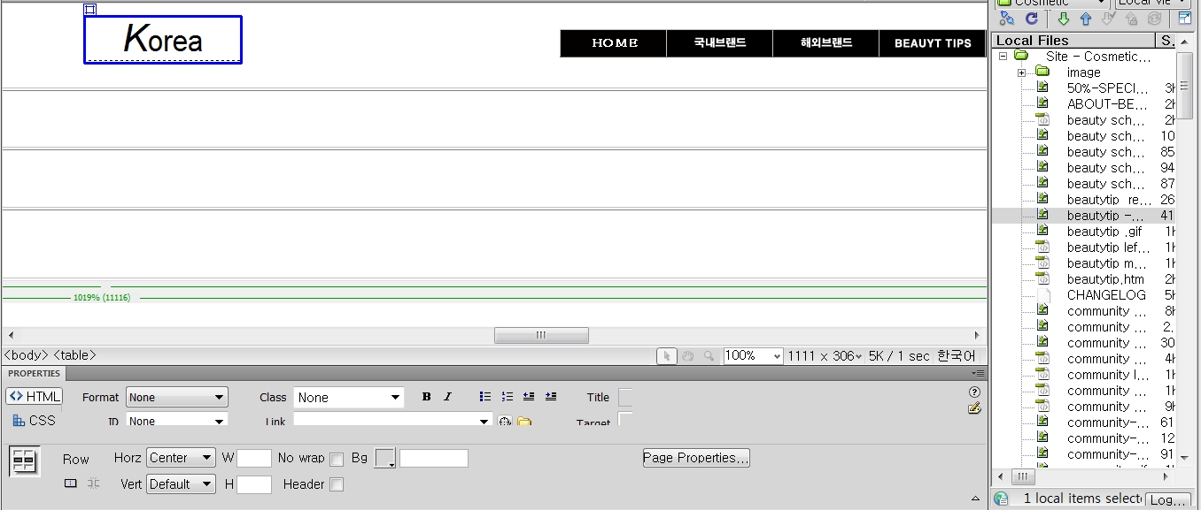
드림위버 mainframe 메뉴 만들기
Mainframe화면에 3열의 Table이 나타남
첫 열에 포토샵 시간에 배운 gif애니메이션으로 만든 파일 file에서 첫 열에 넣기만 하면 됨.
혹은 flash 시간에 배운 장면전환 애니메이션 불러오기
Gif애니가 테이블안에 뜨면 Gif애니파일에 대한 속성창도 아래 나타남.화면의 W값,H값 바꾸어 줄 수 있음, Horz은 Center로 바꿈

Slide 20
드림위버 mainframe 메뉴 만들기
두 번째 열에는 빈 공간으로 bg color만 바꾸기
세 번째 열 선택> flash 시간에 배운 장면전환 애니메이션 불러오기, 불러오는 방법은
Common>Media클릭>SWF선택>확장자 SWF찾아 넣기
SWF이 테이블안에 뜨면 SWF파일에 대한 속성창도 아래 나타남.화면의 W값,H값 바꾸어 줄 수 있음, Align은 center로 바꿈
File>Save All
Internet preview로 확인
center

